Slide 1


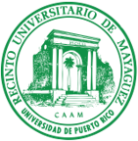
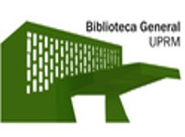
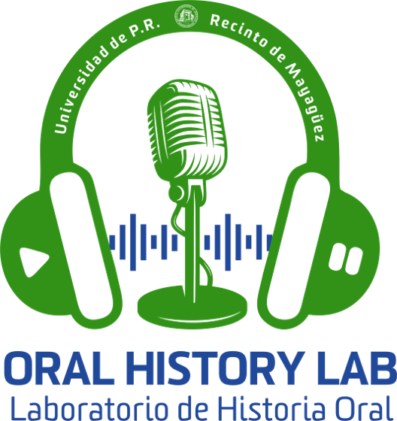

Estrategias para hacer crecerun repositorio institucional:
Identificación de desafíos y aprovechamiento de oportunidades de colaboración multidisciplinaria
Prof. Jaquelina Alvarez
Prof. José J. Morales Benítez
Prof. Grisell Rodríguez
Universidad de Puerto Rico, Recinto de Mayagüez
Notes:
We’ve gladly provided you with a template for your Poster Presentation! Feel free to change the text and add images.
If you want more designs > click on Design Ideas in the top right corner. We’ve added some extra designs for you!

Slide 2

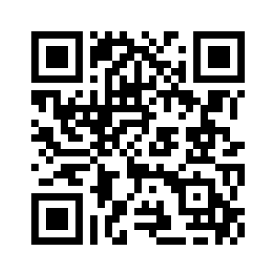
Establecimiento de Scholar@UPRM
Scholar@UPRM, el repositorio institucional de la Universidad de Puerto Rico, Recinto de Mayagüez, comenzó a operar en el 2017.
El establecimiento del repositorio se dio como parte del Proyecto TIGER (Transformational Initiative for Graduate Education and Research), financiado por una subvención federal del Departamento de Educación.

Slide 3
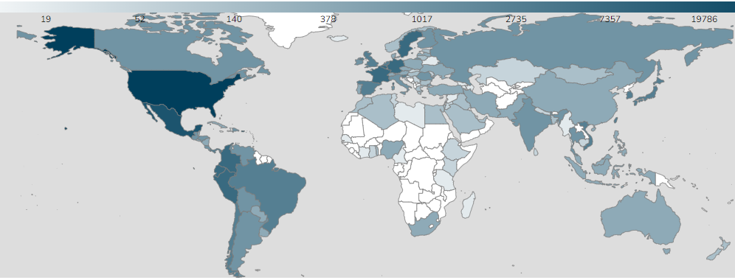

Visibilidad de la labor académica institucional
Uno de los principales objetivos de Scholar@UPRM es incrementar la visibilidad e impacto de la producción científica y labor creativa generada por la comunidad académica del campus, compuesta de docentes y estudiantes graduados y subgraduados.
Desde sus inicios, Scholar@UPRM ha tenido un crecimiento significativo. A comienzos de mayo de 2023, el repositorio albergaba casi 3,000 obras académicas y había recibido sobre 360,000 visitas desde diversos países del mundo. Esto demuestra el gran valor de la plataforma para difundir la labor académica institucional.

Slide 4
Visibilidad de la labor académica institucional
Views | Country
143,098 | Puerto Rico
119,470 | United States
20,706 | Mexico
19,755 | Sweden
15,450 | Colombia
12,816 | Germany
12,182 | Singapore
11,630 | France
11,314 | Peru
7,789 | Ecuador
7,382 | Belgium
6,589 | Spain
6,536 | Japan
5,320 | Panama

Slide 5






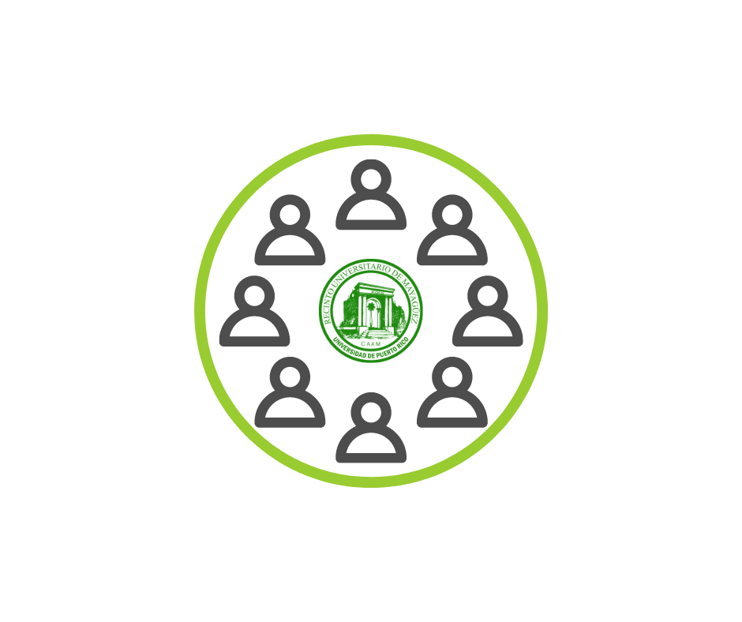
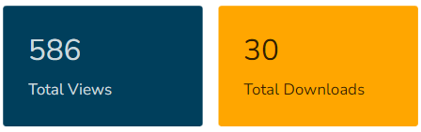

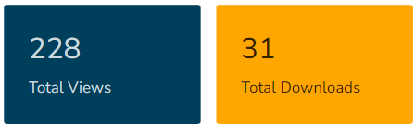
Visitas al repositorio por colección
Tesis y disertaciones
Theses & Dissertations
Trabajos de docentes e investigadores
Faculty/Research Work
Trabajos de estudiantes
Student Works
Comunidad y colaboradores
UPRM Community & Partners
Conferencias y eventos
UPRM Conferences & Events

Slide 6
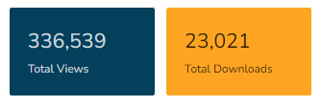
Tesis, disertaciones e informes de proyecto (TDP)
Al día de hoy, Scholar@UPRM es la fuente principal para acceder a las TDP producidas por estudiantes graduados de la UPRM cada semestre. Un 93% de las visitas totales a ítems del repositorio se han dado en la Colección de TDP.
Diseminar internacionalmente estas obras abona al perfil de la UPRM como centro de investigación y desarrollo de nuevos profesionales. Además, los estudiantes se benefician de la amplia diseminación de sus trabajos de grado, lo cual puede brindar un impulso inicial a sus carreras.
Visitas a Colección de Tesis, Disertaciones e Informes de Proyecto en Scholar@UPRM

Slide 7
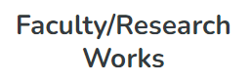



Desafíos enfrentados por el repositorio
A pesar del éxito alcanzado hasta el momento, hay desafíos significativos para continuar con el crecimiento de Scholar@UPRM.
Un reto considerable ha sido recopilar los trabajos investigativos de los docentes del recinto, ya que son pocos los que han depositado sus obras en el repositorio.
Igualmente, son escasos los trabajos de estudiantes subgraduados depositados en la plataforma.

Slide 8
Iniciativas para convertir estos retos en oportunidades
Como respuesta a estos desafíos, personal bibliotecario del Graduate Research and Innovation Center (GRIC) y de otras unidades de la Biblioteca General de la UPRM se propuso desarrollar estrategias para aumentar la presencia en el repositorio de obras generadas por docentes y estudiantes subgraduados.
Crear conexiones con estos dos sectores e incrementar la cantidad de obras suyas disponibles en Scholar@UPRM resulta vital para que el repositorio institucional pueda cumplir a cabalidad su misión de visibilizar de forma amplia la labor académica del recinto.
A continuación describimos tres iniciativas que hemos desarrollado para cumplir estos propósitos.

Slide 9
Iniciativa 1:
Conectando a los docentes con Scholar@UPRM
Promover el depósito de obras de los docentes del recinto en Scholar@UPRM es una tarea indispendable, ya que esta población constituye el motor principal de la labor académica realizada en la institución.
Lograr la participación de este sector es crucial.

Slide 10
Atraer depósitos de docentes es un desafío frecuente
Scholar@UPRM se estableció con un modelo de autoarchivo, en el cual los docentes depositan ellos mismos sus obras a la plataforma. No obstante, pocos docentes lo han hecho.
Nuestra situación está lejos de ser única; ha sido reportada frecuentemente en la literatura. La dificultad de convencer a los docentes de que depositen sus obras en repositorio institucionales es un reto que enfrentan bibliotecas en muchas universidades (Abrizah, 2010; Ammarukleart, 2017; Dubinsky, 2014; Foster & Gibbons, 2005; Gaffney, 2008; Hazzard & Towery, 2017; Jain, 2011; Joo et al., 2019; Luther, 2018; Zhang et al., 2015).

Slide 11
Decidimos convertir este desafío en una oportunidad
Diseñamos un estudio para investigar cuáles eran las percepciones de los docentes del recinto sobre Scholar@UPRM y qué factores los inhibían de depositar sus obras.
Se distribuyó un cuestionario entre la comunidad docente a fines del 2021. Luego, se analizaron los datos y se redactó un artículo para informar los hallazgos y conclusiones. Este fue aceptado en abril de 2023 para publicación en la revista académica de ciencias de la información Acceso.
Este estudio nos rindió beneficios importantes:
Obtuvimos una idea más clara sobre las opiniones, necesidades y dudas de los docentes respecto al repositorio institucional.
Nos permite elaborar modelos de servicio y estrategias más efectivas para fomentar el depósito de las obras de los docentes.

Slide 12
Factores que inhibien a los docentes de depositar
Según nuestro estudio, algunos de los principales factores que inhiben a los docentes del recinto de depositar sus obras en el repositorio son:
La falta de conocimiento sobre la existencia de Scholar@UPRM
Desconocimiento sobre el proceso de depósito
Dudas sobre derechos de autor, especialmente sobre si pueden depositar obras ya publicadas en el repositorio
No ver beneficios claros asociados al depósito en Scholar@UPRM

Slide 13
Beneficios de Scholar@UPRM para los docentes
Las siguientes son áreas de interés para los docentes de la UPRM, según revela nuestro estudio:
Aumentar la visibilidad de sus obras académicas
Asegurar la preservación de sus obras académicas
Visibilizar la labor investigativa y creativa de la UPRM
Scholar@UPRM puede brindar beneficios significativos para los docentes en todas ellas.
Es importante diseñar y poner en acción estrategias para comunicar esto efectivamente a los profesores del recinto con el fin de incentivar el depósito de sus obras académicas.

Slide 14
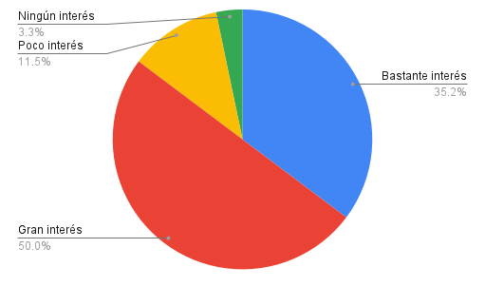
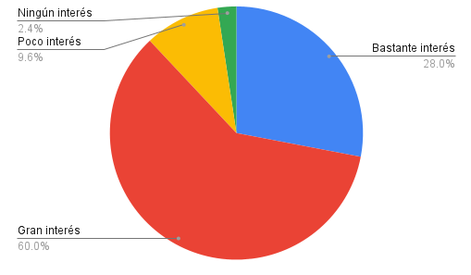
Interés de docentes en aumentar la visibilidad de sus obras.
Interés de docentes en asegurar la preservación de sus obras.

Slide 15
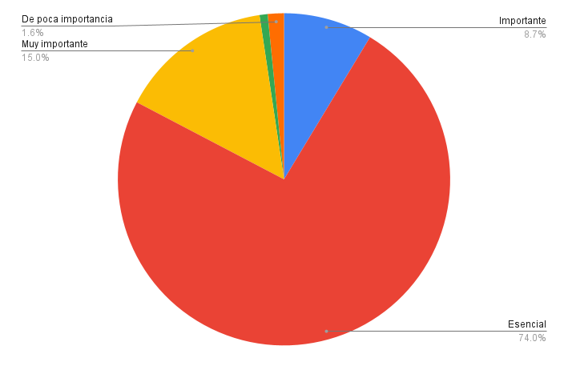
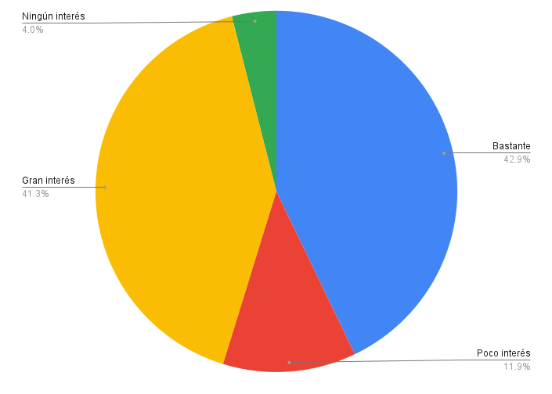
Importancia dada por docentes a visibilizar la producción académica de la UPRM.
Interés de docentes en conocer más sobre Scholar@UPRM.

Slide 16
Pasos siguientes
Diseñar campañas promocionales para dar a conocer el repositorio entre la comunidad docente.
Brindar orientaciones sobre el uso de la plataforma y el proceso de depósito.
Ofrecer orientaciones sobre derechos de autor, sobre todo en lo que respecta al depósito de obras previamente publicadas.
Promover el depósito de obras en acceso abierto mediante el uso de licencias Creative Commons para maximizar la visibilidad y el impacto de la producción científica de los docentes de la UPRM.
Considerar la implementación de un modelo de depósito mediado, en el cual personal bibliotecario recolectaría obras de docentes ya publicadas para depositarlas por ellos en el repositorio, siempre que brinden su aprobación.

Slide 17
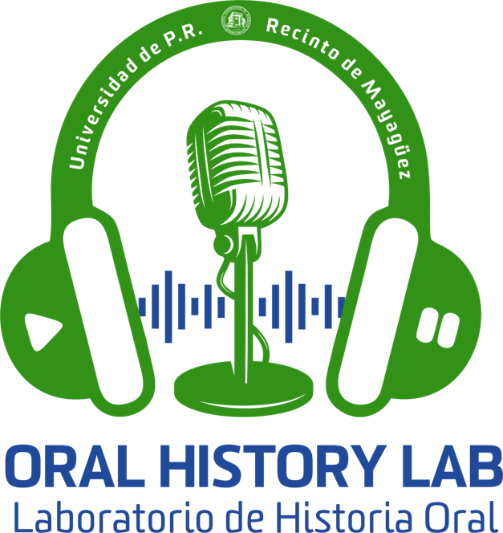
Iniciativa 2:
Establecimiento del Oral History Lab (OHL)
El establecimiento del Oral History Lab es otra iniciativa que ha dado impulso al crecimiento de Scholar@UPRM. Este proyecto ha servido para incorporar obras de estudiantes subgraduados al repositorio institucional.

Slide 18
¿Qué es y qué produce el Oral History Lab?
El Oral History Lab (OHL) es una unidad nueva ubicada en la Biblioteca General de la UPRM que se dedica a la recopilación, preservación y difusión de entrevistas de historia oral realizadas a miembros de comunidades de distintas regiones de Puerto Rico. Capturar estas historias orales contribuye a la creación de un registro histórico más inclusivo y humanizado.
El OHL se enfoca principalmente en historias orales que abordan temas como los desastres naturales, la inseguridad alimentaria, el acceso a la educación y los impactos sociales y ambientales del cambio climático.
El OHL también se dedica a la creación de documentales que examinan estos temas y sus efectos sobre la vida de la gente de Puerto Rico.

Slide 19



El modelo multidisciplinario del OHL
The OHL surge de una colaboración multidisciplinaria entre tres entidades de la UPRM con áreas de conocimiento y destrezas muy diferentes:
El Departamento de Inglés
El Certificado de Cine
La Biblioteca General
Estas entidades han experimentado dificultades serias en tiempos recientes, como congelación de plazas y recortes de presupuesto.
El modelo colaborativo del OHL ha llevado a la creación de productos novedosos. Esto ha ayudado a revitalizar a las tres entidades que participan de la iniciativa.

Slide 20
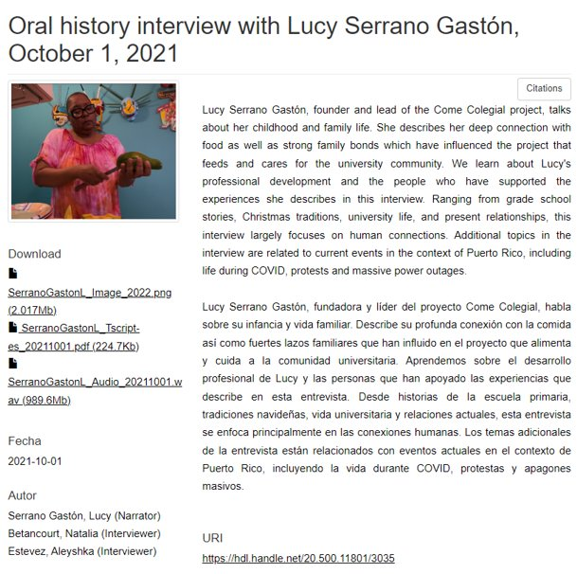
Vínculo entre Scholar@UPRM y el OHL
Las entrevistas de historia oral recopiladas por el OHL se depositan en Scholar@UPRM. Por lo tanto, el repositorio institucional tiene un rol central en esta innovadora iniciativa, siendo el recurso principal para el acceso a estas fuentes primarias y para la preservación de las mismas.
Esta colaboración multidisciplinaria ha contribuido al crecimiento de Scholar@UPRM y a la diversificación de su contenido. La Biblioteca se nutre mediante la creación de una colección digital de fuentes primarias de carácter único.
Acceda en https://scholar.uprm.edu

Slide 21
Iniciativa 3:
Revistas de la UPRM en Scholar@UPRM
Una tercera iniciativa para fomentar el crecimiento de Scholar@UPRM ha sido la incorporación en el repositorio de revistas académicas publicadas en el recinto, en las cuales figura labor investigativa y creativa de docentes de la UPRM, así como de académicos de otras instituciones.
La primera revista de la UPRM que hemos incorporado al repositorio institucional es Atenea.

Slide 22
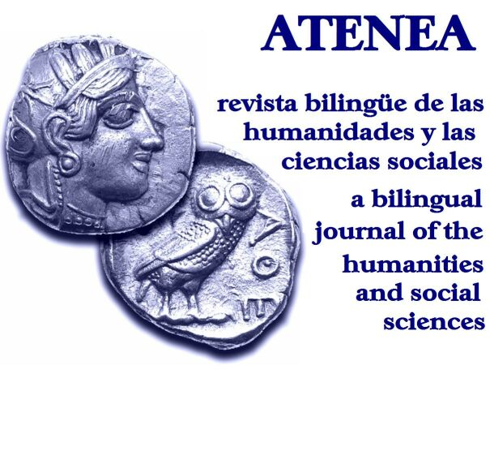
Un vistazo a la revista Atenea
Atenea es una revista académica que aborda disciplinas dentro de las humanidades y las ciencias sociales. Actualmente está inactiva. El primer volumen se publicó en el 1960 y el último en el 2015.
La revista presenta una diversidad de tipos de obra, como ensayos, reseñas de libro, cuentos cortos y poesía, e incluye contenido en español, inglés y otras lenguas.

Slide 23

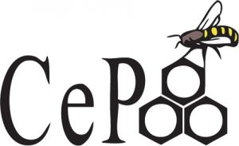
Cómo se fraguó el proyecto colaborativo
El proyecto para incorporar la revista Atenea a Scholar@UPRM surge de una colaboración entre la doctora Nandita Batra, profesora de Inglés que fungió como editora de la revista, y la Biblioteca.
El Centro de Publicaciones Académicas (CePA) del Decanato de Artes y Ciencias se unió al esfuerzo colaborativo. Esto fue sumamente importante, ya que CePA era la entidad encargada de la publicación de Atenea.

Slide 24

Éxito y planes futuros
La incorporación de Atenea a Scholar@UPRM ayuda a aumentar la visibilidad de esta revista publicada en la UPRM, incrementando la diseminación de obras académicas y creativas de docentes del recinto y colaboradores externos. Además, se viabiliza la preservación a largo plazo de esta publicación.
Más adelante, planeamos agregar otras revistas del campus al repositorio institucional.

Slide 25
Conclusión
Mediante las iniciativas aquí descritas, hemos logrado que Scholar@UPRM continúe creciendo mediante la inclusión de productos generados por diferentes sectores de la comunidad académica. Específicamente, estos esfuerzos han sido dirigidos a la incorporación de obras de docentes y estudiantes subgraduados del recinto.
Para sostener esta tendencia, es necesario continuar creando conciencia entre la población universitaria sobre la existencia del repositorio institucional y los beneficios que ofrece.
Igualmente, el personal bibliotecario no debe asumir una actitud pasiva. Debemos estar al pendiente de nuevas oportunidades para capturar contenido que sea representativo de la labor investigativa y creativa de la UPRM e incorporarlo al repositorio institucional para incrementar su visibilidad e impacto.

Slide 26
Referencias
Abrizah, A. (2010). Populating institutional repository: Faculty’s contribution and roles of librarians. BACA: Jurnal Dokumentasi Dan Informasi, 31(1), 27-51. https://jurnalbaca.pdii.lipi.go.id/baca/article/view/125/95
Ammarukleart, S. (2017). Factors affecting faculty acceptance and use of institutional repositories in Thailand (Publicación No. 10753806) [Disertación doctoral, University of North Texas]. ProQuest Dissertations & Theses Global.
Alvarez, J. E., Ayala-González, H. T., Valentín, A., & Rodríguez, G. (2018). A community approach to organizing, sharing, and preserving the scientific and creative works of an institution [Presentación de diapositivas]. Scholar@UPRM. https://scholar.uprm.edu/handle/20.500.11801/749
Dubinsky, E. (2014). A current snapshot of institutional repositories: Growth rate, disciplinary content and faculty contributions. Journal of Librarianship and Scholarly Communication, 2(3), 1167. https://doi.org/10.7710/2162-3309.1167
Foster, N. & F., Gibbons, S. (2005). Understanding faculty to improve content recruitment for institutional repositories. D-Lib Magazine, 11(1). https://doi.org/10.1045/january2005-foster
Gaffney, M. (2008). Involving the library and campus community in institutional repository projects. Serials Librarian, 55(4), 568–576. https://doi.org/10.1080/03615260802380411

Slide 27
Referencias
Hazzard, J., & Towery, S. (2017). Workflow development for an institutional repository in an emerging research institution. Journal of Librarianship and Scholarly Communication, 5(1), Artículo eP2166. https://doi.org/10.7710/2162-3309.2166
Jain, P. (2011). New trends and future applications/directions of institutional repositories in academic institutions. Library Review, 60(2), 125–141. https://doi.org/10.1108/00242531111113078
Joo, S., Hofman, D., & Kim, Y. (2019). Investigation of challenges in academic institutional repositories: A survey of academic librarians. Library Hi Tech, 37(3), 525–548. https://doi.org/10.1108/LHT-12-2017-0266
Luther, J. (2018, 9 de febrero). The evolving institutional repository landscape [White paper]. Choice. https://www.choice360.org/research/the-evolving-institutional-repository-landscape/
Morales Benítez, J.J. & Alvarez, J. (En prensa). Percepciones de docentes de la Universidad de Puerto Rico, Recinto Universitario de Mayagüez sobre el repositorio institucional y consideraciones para promover el depósito de sus obras investigativas. Acceso. Revista Puertorriqueña de Bibliotecología y Documentación.
Zhang, H., Boock, M., & Wirth, A. A. (2015). It takes more than a mandate: Factors that contribute to increased rates of article deposit to an institutional repository. Journal of Librarianship and Scholarly Communication, 3(1), Artículo eP1208. https://doi.org/10.7710/2162-3309.1208

